Slide 1
İYİ BİR eTwinning PROJESİ NASIL HAZIRLANIR ?
Bilateral Contact Seminar, Baku, 1-3 May 2019
PINAR YAŞAMIŞ ADIGÜZEL İNGİLİZCE ÖĞRETMENİ Mersin,Türkiye

Slide 2
SORUMUZA CEVAP VERELİM?? https://answergarden.ch/928245

Slide 3
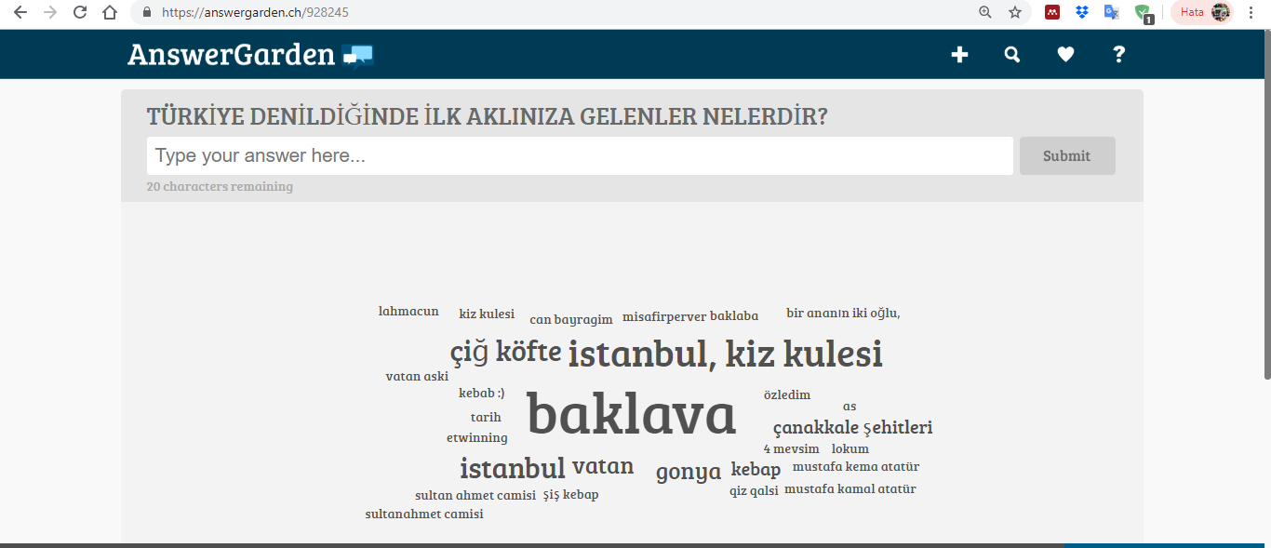
Oturumda En Çok ‘Baklava’ cevabı alındı..

Slide 4
EĞER ÜLKE YÖNETİCİ OLSAYDINIZ, NEYİ DEĞİŞTİRMEK İSTERDİNİZ ? İsim -ülke VE BİR CÜMLE YAZINIZ..

Slide 5
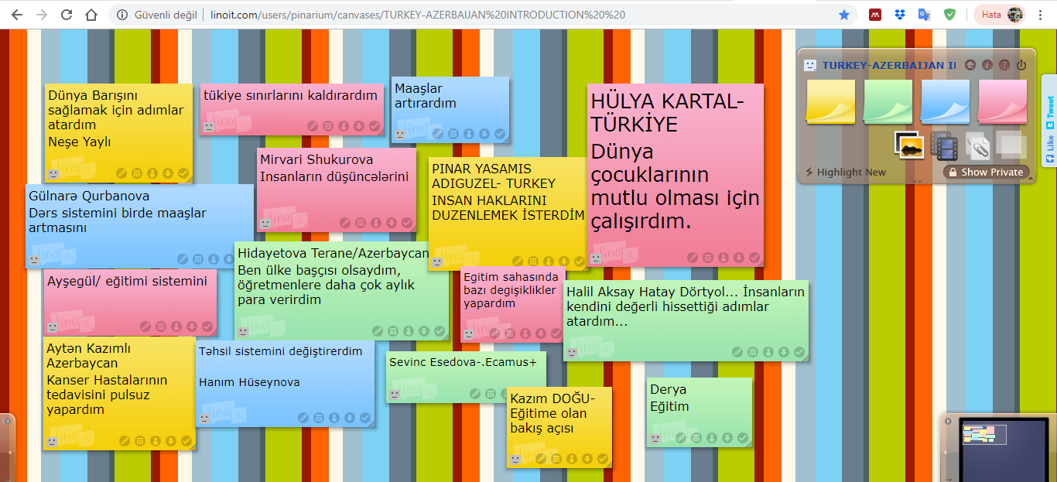
2019 eTwinning Demokratik Katılım konusu ile ilgili olarak oturumda alınan cevaplar

Slide 6
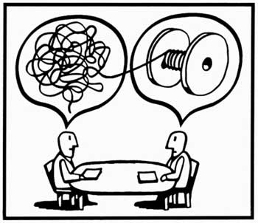

Slide 7
PROJE TABANLI ÖĞRENME BECERİLERİ

Slide 8
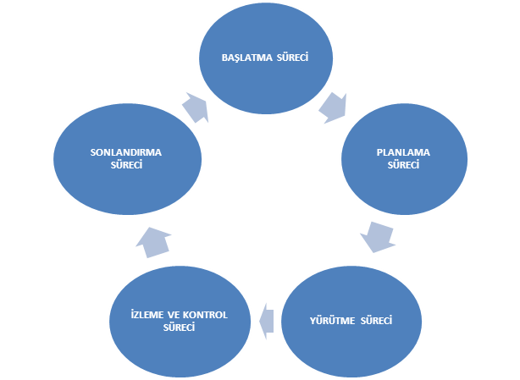
PROJE TABANLI ÖĞRENME
Okullarımızda öğrenciler bir problemin parçası olmalılar.
Çözümü öğrenciler kendileri üretmeliler.
Disiplinler arası ve bilimsel araştırmalar yapmalılar
Estetik duyguları gelişmeli ve bir konuyu derinlemesine incelemeliler
SORUN- PLAN- PROGRAM- YÖNLENDİRME- DEĞERLENDİRME basamakları olmalı

Slide 9
İYİ BİR PROJE: https://padlet.com/pinaryasamis/gaziantepsbd27 https://www.youtube.com/watch?v=htjlJaVWxSA&t=20s (SEVGİ BARIŞ DOSTLUK) https://www.youtube.com/watch?v=tuscRBVJFZ4&fbclid=IwAR1VQBabOBOwuBHoSKOxXaAsxdEtzOrdZzQon39vQ0YFMRgqDqvJMS1eUIQ (BARIŞ ŞARKI VİDEOSU
Kaliteli bir eTwinning projesi proje tabanlı öğrenme, sorgulayıcı öğrenme gibi öğrenci merkezli yöntemleri teknoloji kullanımıyla birleştirir.
Baştan sona iyi planlanmış ve iyi yürütülmüş projeler çeşitli şekillerde ödüllendirilir.
Bir eTwinning projesinde bulunması gereken şartlar bu kriterlerle belirlenmiştir.

Slide 10
İyi bir eTwinning projesinde mutlaka bulunması gereken 5 özellik (DİJİTAL ÖĞRENME PROJESİ VİDEOSU) https://www.youtube.com/watch?v=WHBGyHWMdeU&t=5s

Slide 11
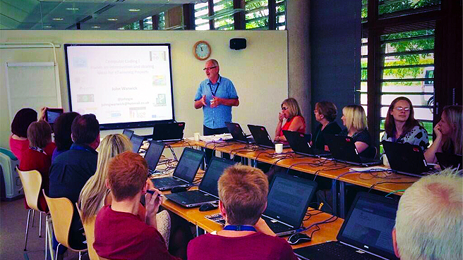
NEREDEN İLHAM ALMALIYIZ?

Slide 12
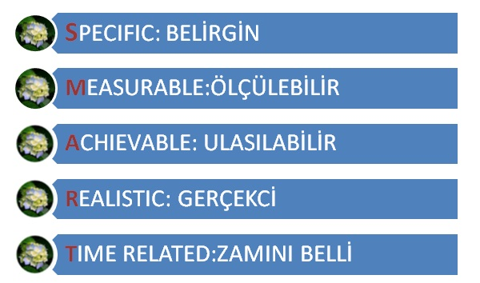
Specific- Belirgin: Projenin hedefi kesin ve net tanımlanmalıdır. Ne, nerede, ne zaman ve ne şekilde yapılacağı anlaşılır şekilde belirtilmelidir.
Measurable-Ölçülebilir: Projenin hedefi ve yararları ölçülebilir olmalıdır.
Achievable- Ulaşılabilir: Hedefi gerçekleştirmek mümkün olmalıdır.
Realistic-Gerçekçi: Gerçekçi bir plan üzerine kurulmalıdır.
Time Related- Zamanı Belli: Belirli bir zaman sınırlaması konularak hangi zaman diliminde neyin başarılabilmiş olması gerektiği belirlenmelidir.

Slide 13
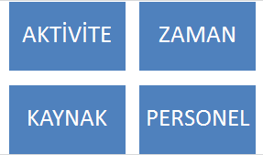
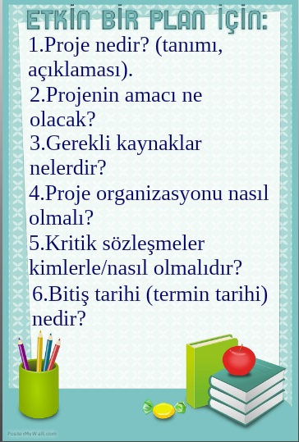
PLANLAMA SÜRECİ
Proje, belirli bir amaca ulaşmak için dikkatlice planlanan ve tasarlanan, bireysel veya toplu girişimdir.
Bu süreçte ise projenin süresine ve nasıl ilerleyeceğine, bütçenin nasıl kullanılacağına ve kimin ne iş yapacağına karar verilir.
Fikirden gerçek uygulamaya geçiş yöntemidir.
Süreç içerisinde çeşitli aşamaları yapılandırarak düşünceden eyleme geçilmesini sağlayan bir yöntemdir

Slide 14
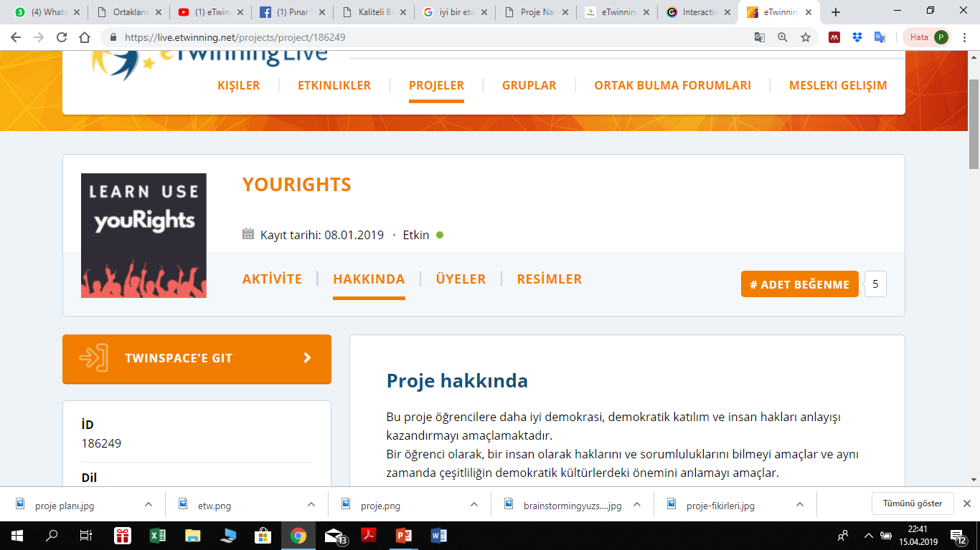

Slide 15
PROJE ÇALIŞMA SÜRECİ & SONUÇLAR

Slide 16
RİSKLER!

Slide 17
TÜRKİYE- FRANSA-ROMANYA-İTALYA-SIRBİSTAN-

Slide 18
YOURIGHTS (HAKLARINIZ) PROJESİ PLANI OCAK _HAZİRAN & SAYFALAR https://www.mindmeister.com/1207587529/youright-project-activity-plan?fullscreen=1

Slide 19
2019 eTWINNING DEMOKRATİK KATILIM YILI & OY HAKKI https://www.etwinning.net/tr/pub/highlights/2019-is-the-year-of-democratic.htm

Slide 20
PROJE SAYFA DÜZENİ &ÖN BEKLENTİ ANKETİ & MENTİ Öğrenci TANITIM

Slide 21
KARIŞIK ÜLKE GRUPLARI & WEB 2 ARAÇLARI

Slide 22
ZeeMaps Ortaklar Haritası & Görev Dağılımı

Slide 23
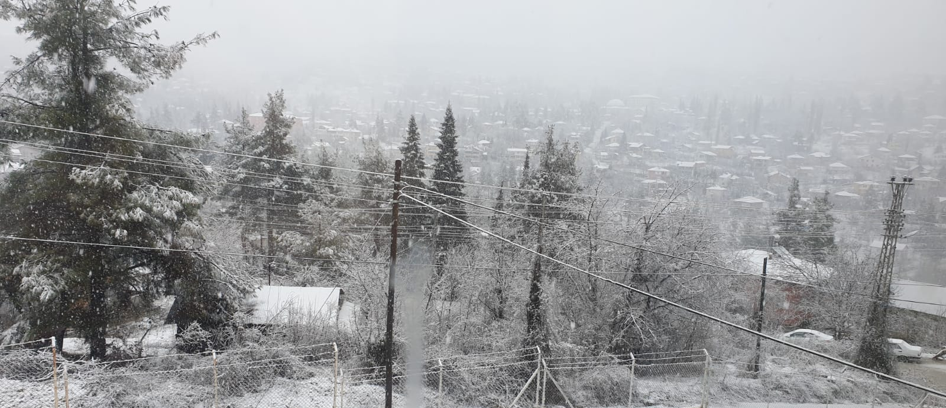
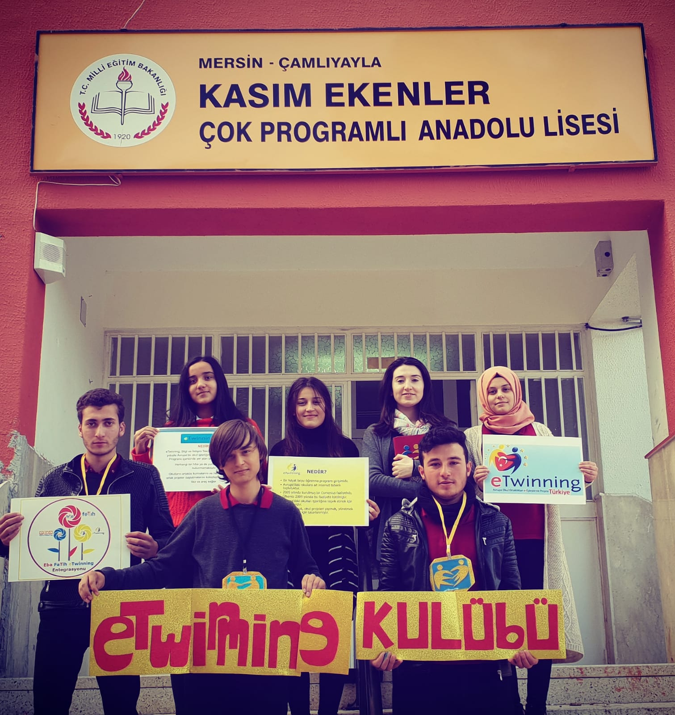
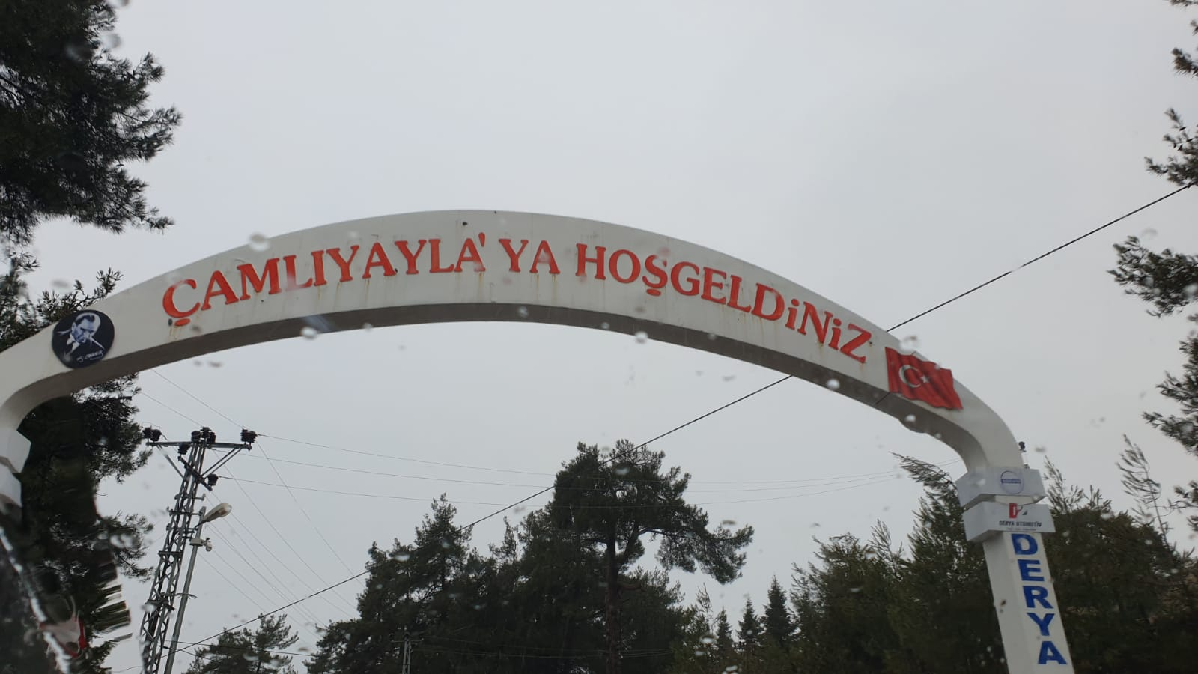
,

Slide 24
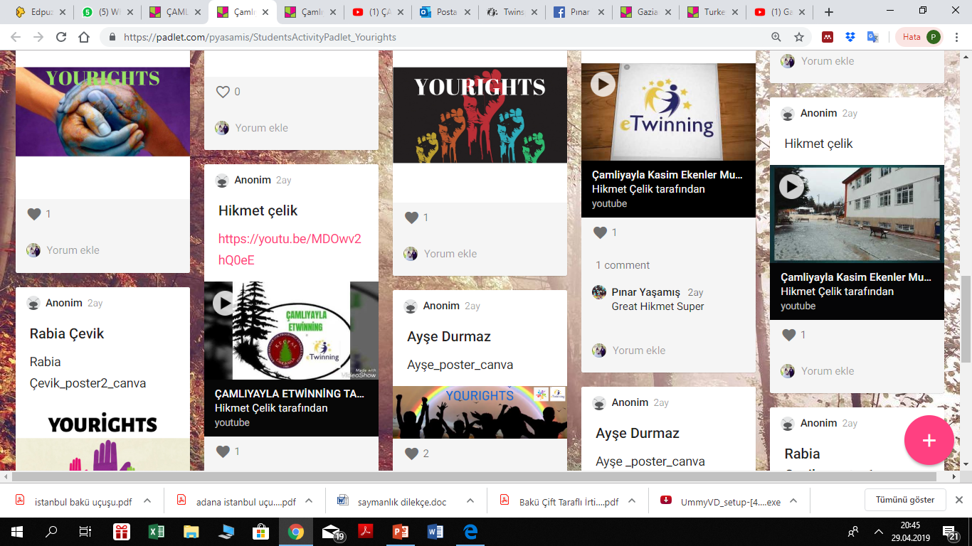
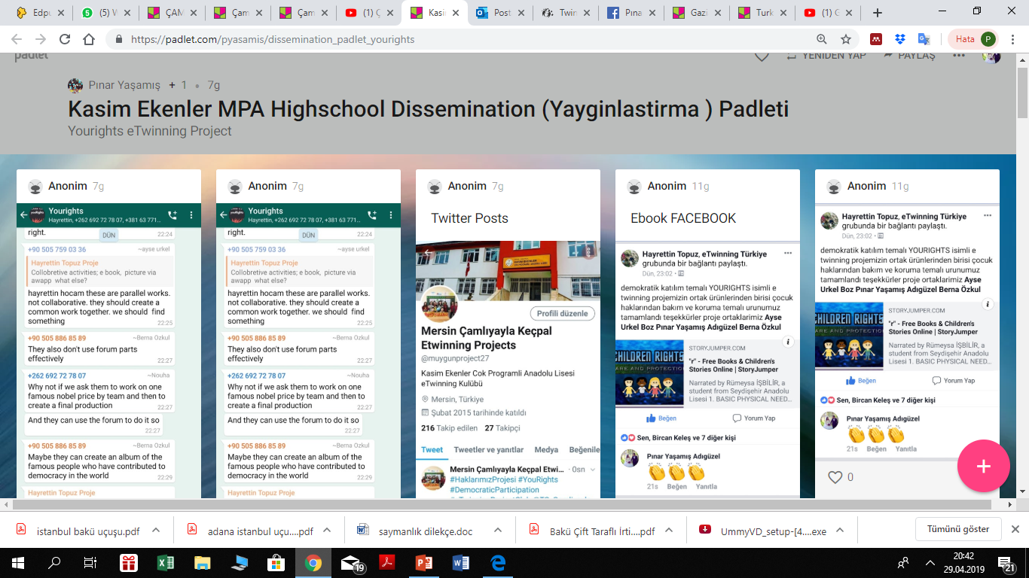

Slide 25
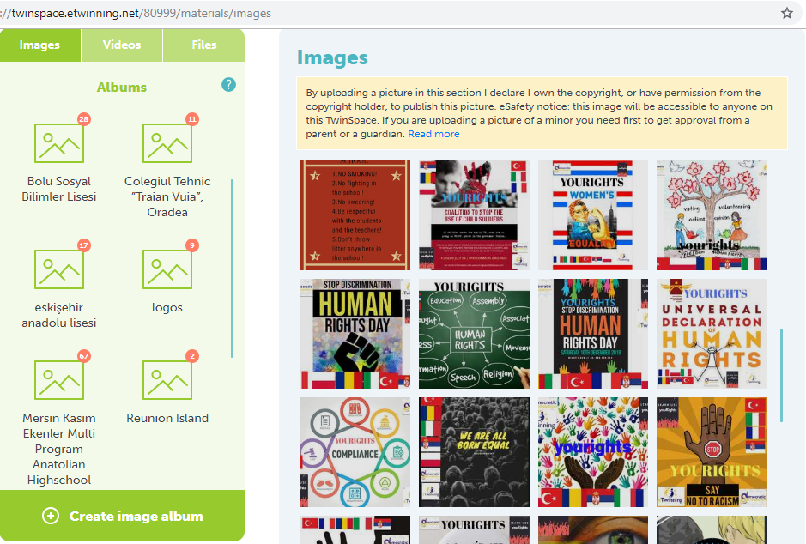
PROJE AKTİVİTELERİ & İŞBİRLİĞİ & İLETİŞİM SAYFALAR & FORUM https://padlet.com/pinaryasamis/camliyayla_etwinning_team_yourights
MATERIALS
FORUMS

Slide 27
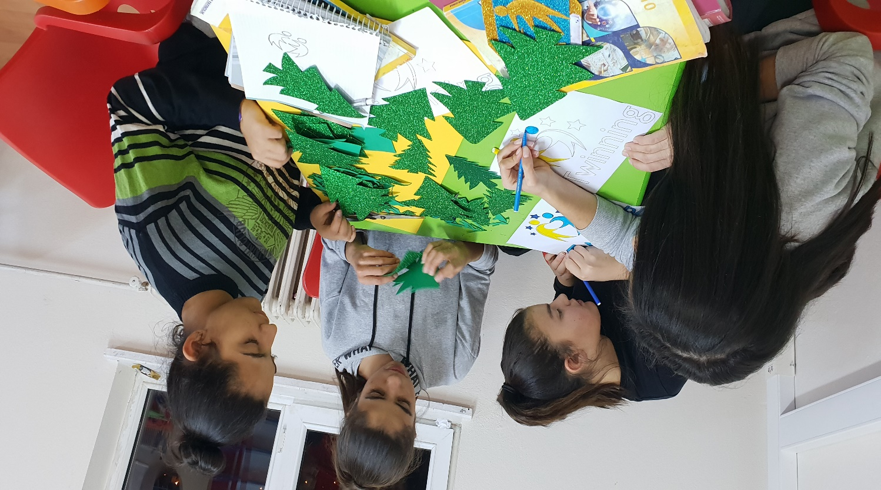
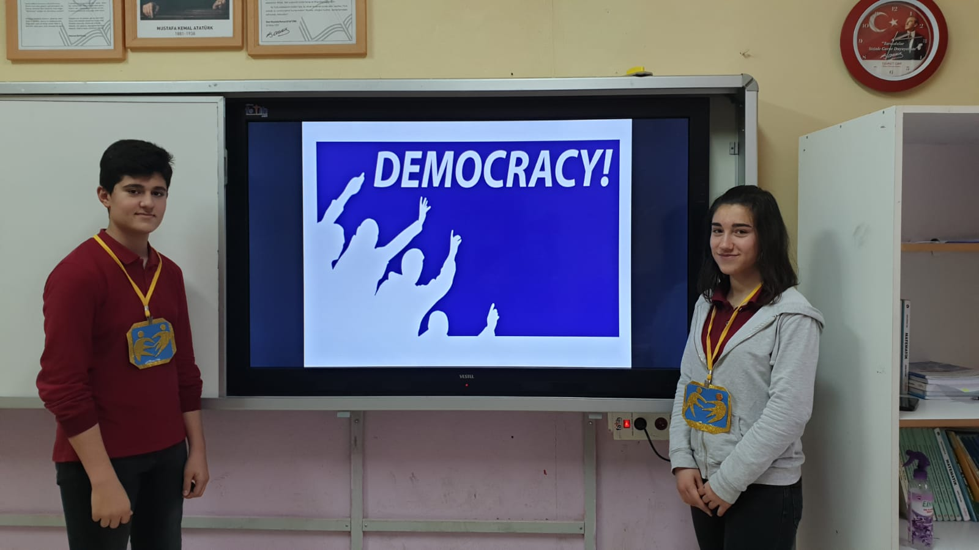
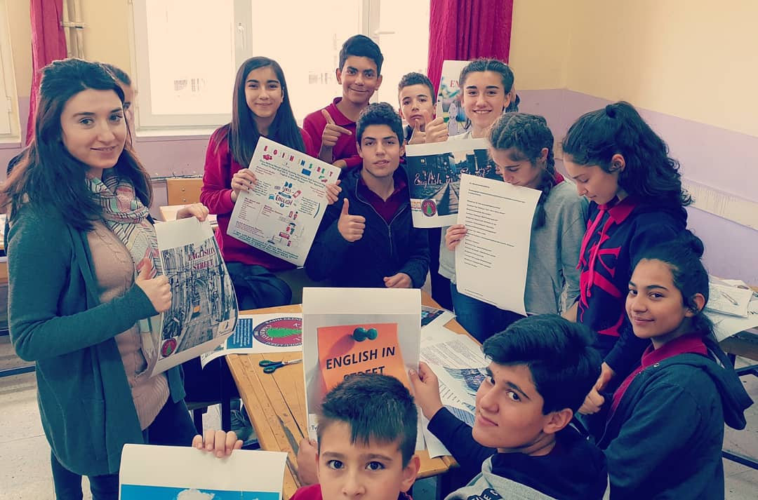
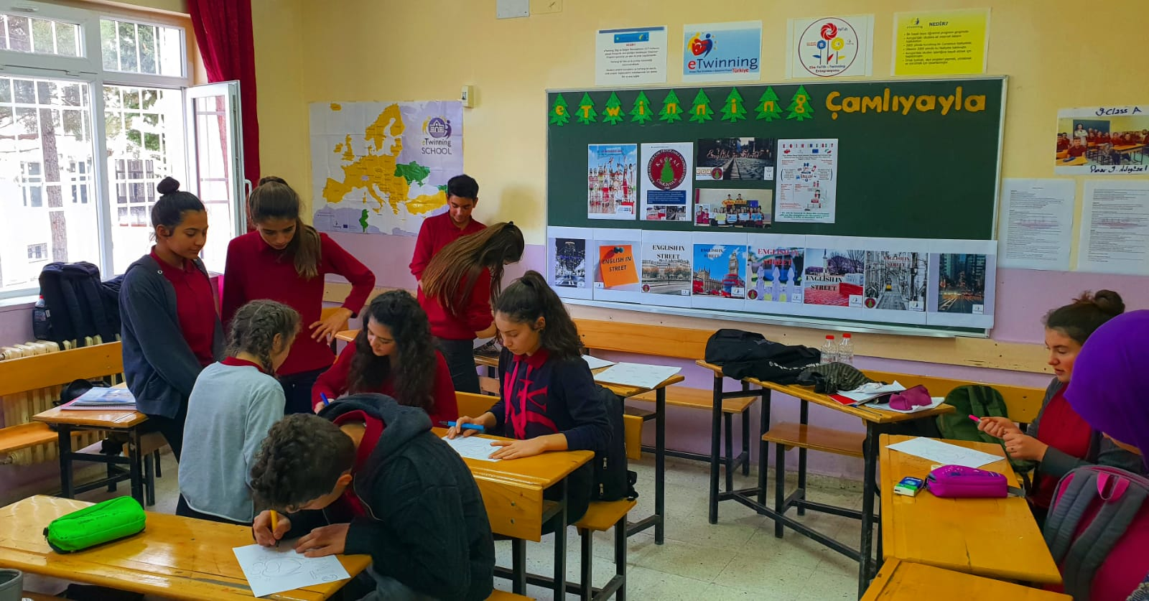
V

Slide 29
MERSİN ÇAMLIYAYLA KASIM EKENLER ÇPAL eTwinning Kulübü

Slide 30
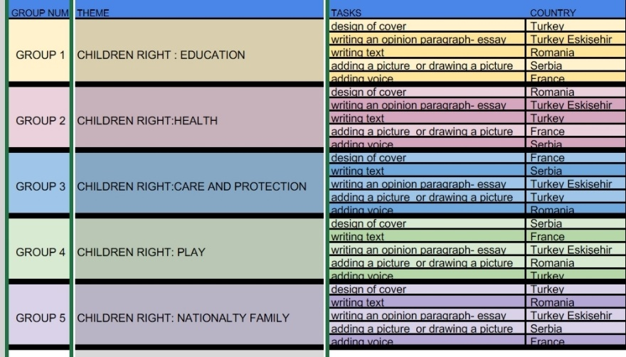
KARIŞIK ÜLKE GRUPLARI PROJE ORTAK ÜRÜNLERİ HİKAYE &

Slide 31
VİDEOS
ÇAMLIYAYLA ETWINNING İLÇE TANITIM VİDEOSU
https://www.youtube.com/watch?v=N55N-EGh7xQ
MERSİN ÇAMLIYAYLA OKUL TANITIM VİDEOSU
https://www.youtube.com/watch?v=_JBULwuiJdg&t=2s
ÇOCUK HAKLARI KONUSUNDA STORY JUMPER EBOOK https://www.storyjumper.com/book/index/66416045/CHILDREN-RIGHS-CARE-PROTECTION#page/8
YOURIGHTS PROJESİ YAYGINLAŞTIRMA PADLETİ https://padlet.com/pyasamis/dissemination_padlet_yourights PROJE AKTİVİTE PADLETİ
https://padlet.com/pyasamis/StudentsActivityPadlet_Yourights

Slide 32
https://play.kahoot.it/#/lobby?quizId=1a81e6d1-8600-4824-ad1f-4b328c7760db

Slide 33
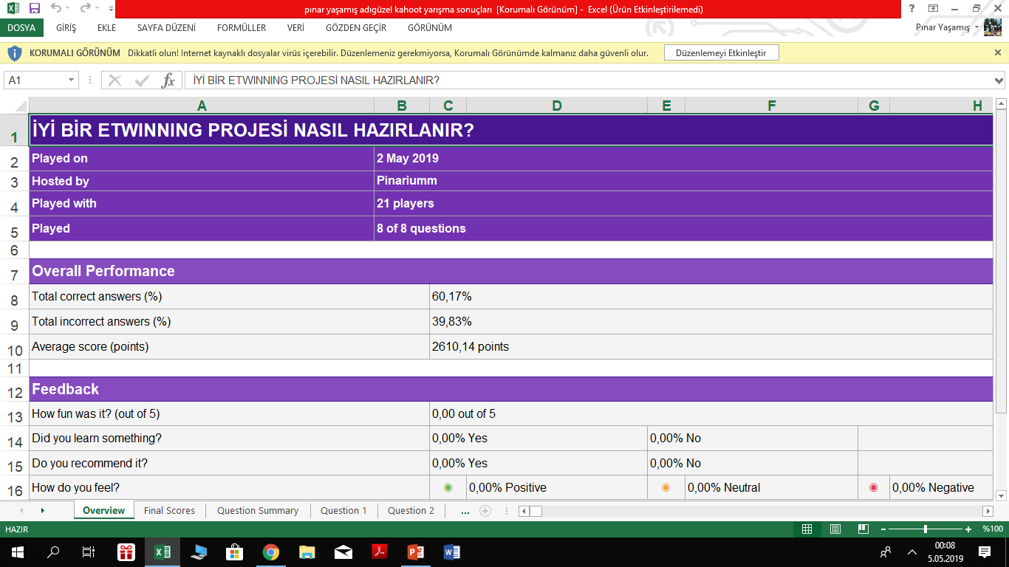
OTURUM KAHOOT SONUÇLARI

Slide 34
eTwinning Türkiye
eTwinning Türkiye @tretwinning
tretwinning@gmail.com
etwinning.meb.gov.tr
Bilateral Contact Seminar, Baku, 1-3 May 2019

Slide 35
BİLGE VAREL_ AYDIN
DEVAM EDECEK….

